Slide 1
햄스터봇과 자동차 운전
‘속도조절 배우기’
For 햄스터 코딩수업
By Sam 서윤석, 김지령
친구들과 함께 할 수 있는 햄스터 응용

Slide 2
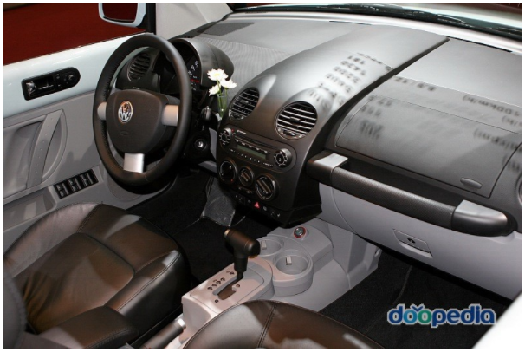
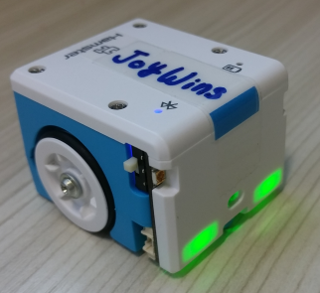

자동차 운전을 이해하고 무엇을 할건지 이해해요 :
변속레버
속도 조절

Slide 3
야옹이에게 햄스터 운전을 맡겨 보아요 :
↑, →, ←, ↓ 화살표 키보드를 누르면 화살표 스프라이트에게 방송하기를 보내고, 햄스터가 움직여요.

Slide 4
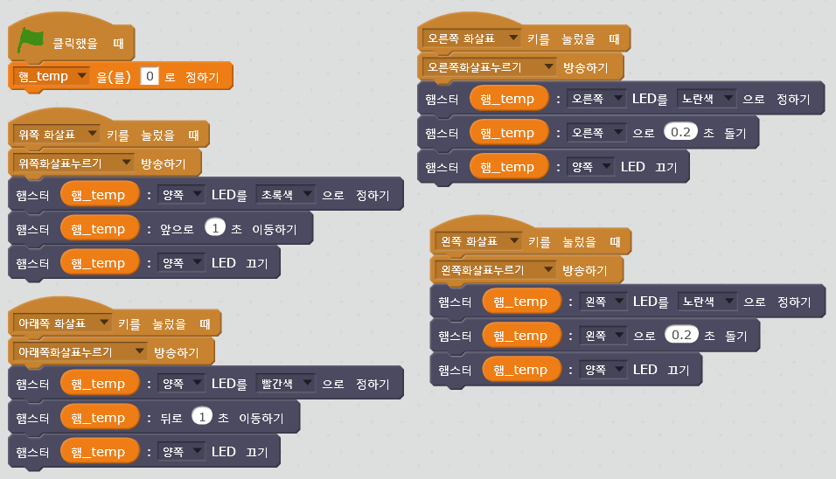
야옹이에게 햄스터 운전을 맡겨 보아요 :

Slide 5
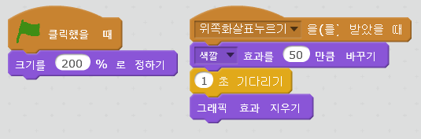
↑, →, ↓, ← 화살표 :
스크래치가 시작되면 4개의 화살표 크기를 키워서 보기 쉽게 만들어요.
방송하기를 받으면 색깔이 변한후 다시 원래 색깔로 돌아와요.

Slide 6
야옹이가 햄스터 속도를 바꿔봐요 :
1, 2, 3번 숫자키보드를 누르면 가속페달을 밟은 것처럼 왼쪽, 오른쪽, 양쪽바퀴의 속도가 바뀌면서 햄스터가 이동을 해요.
1, 2, 3번 숫자키보드를 누르면 스크래치에 숫자가 표시되도록 방송하기를 보내요.
0번 숫자키보드를 누르면 U턴(제자리돌기)을 해요.

Slide 7
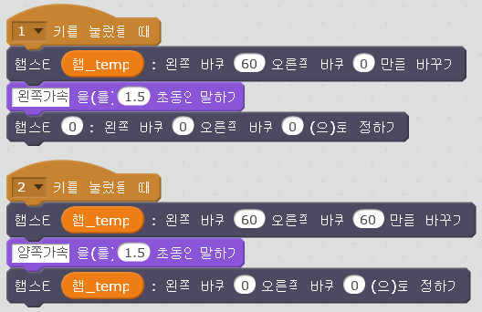
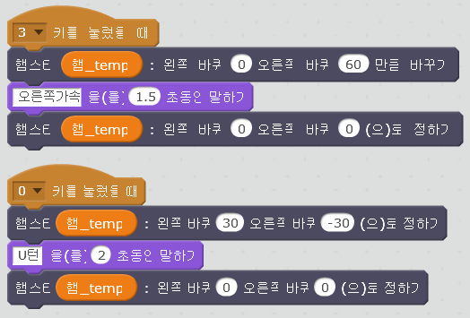
야옹이가 햄스터 속도를 바꿔봐요 :

Slide 8
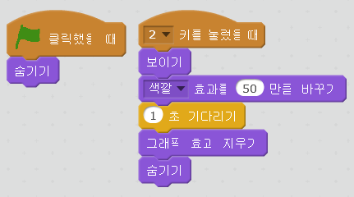
0, 1, 2, 3 숫자 :
스크래치가 시작되면 숨겨져 있어요.
0, 1, 2, 3 키보드를 누르면 색깔이 변한후 다시 원래 색깔로 돌아와요.

Slide 9
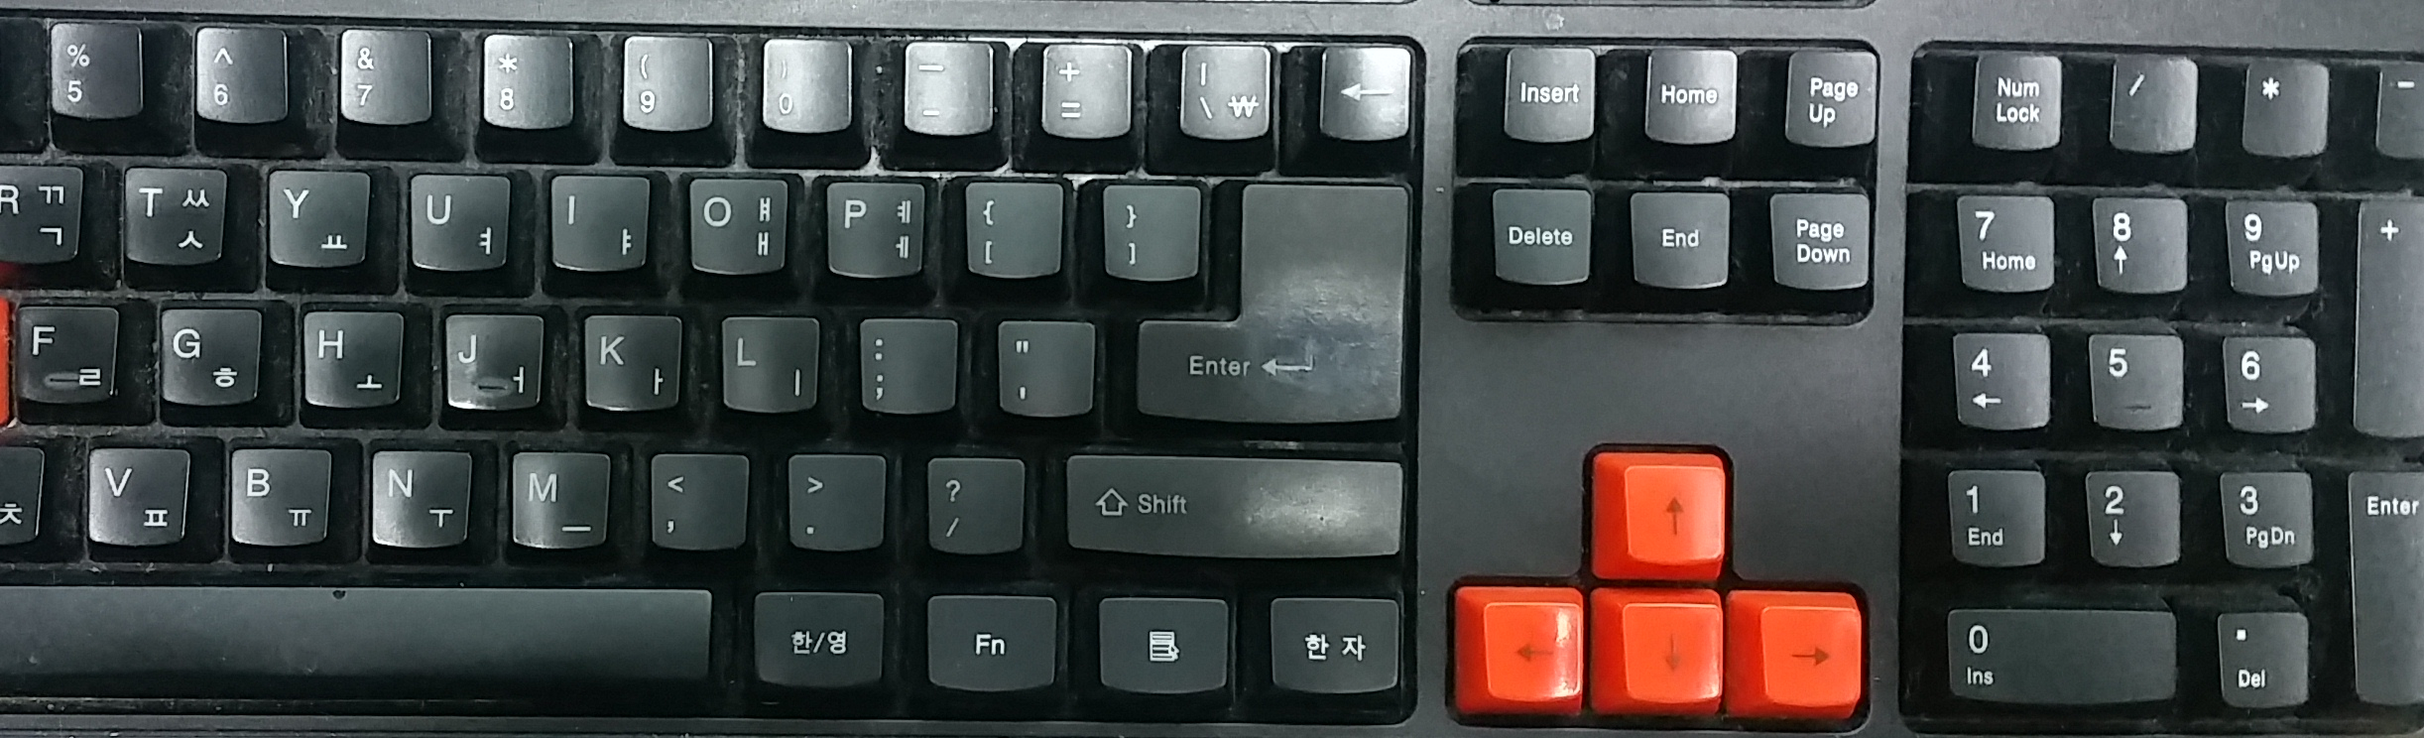
키보드 :
↑
1
2
3
←
↓
→
0
↑ : 앞으로 이동하기. → : 오른쪽으로 돌기.
↓ : 뒤로 이동하기. ← : 왼쪽으로 돌기.
1 : 왼쪽가속하기. 2 : 양쪽가속하기.
3 : 오른쪽가속하기. 0 : U턴하기(제자리돌기).
Notes:
1. 안녕하세요^^? 저희 팀은 ㅇㅇㅇ 입니다.
저희 팀원을 소개드립니다. 팀원 여러분, 나와 주세요.

Slide 10
실습을 하면서 궁금한 점은 서로 묻고 알려주세요 :
실습과제 : zex_racing_002_task.sb2
선생님의 설명을 잘 이해했는지 실습과제를 완성해보세요.
스스로 완성한 것과 zex_racing_002_ans.sb2 를 비교해보세요.

